Slide 1
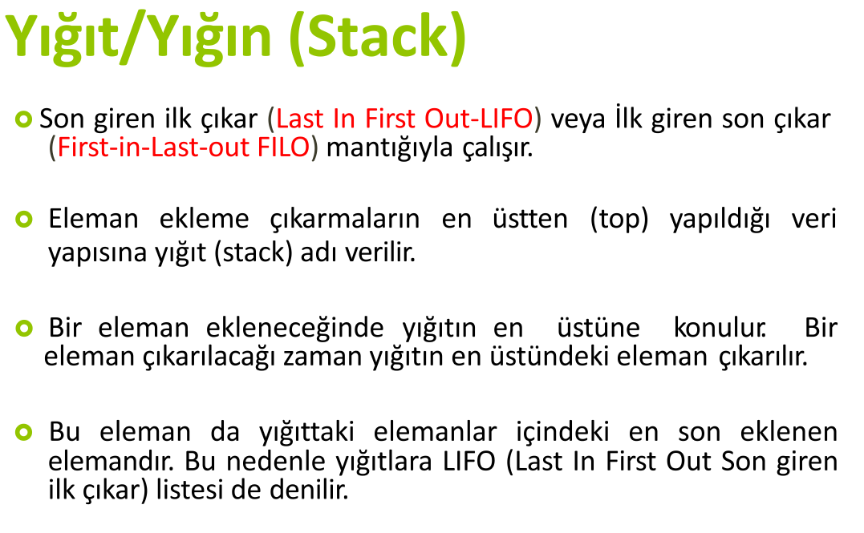

Slide 2
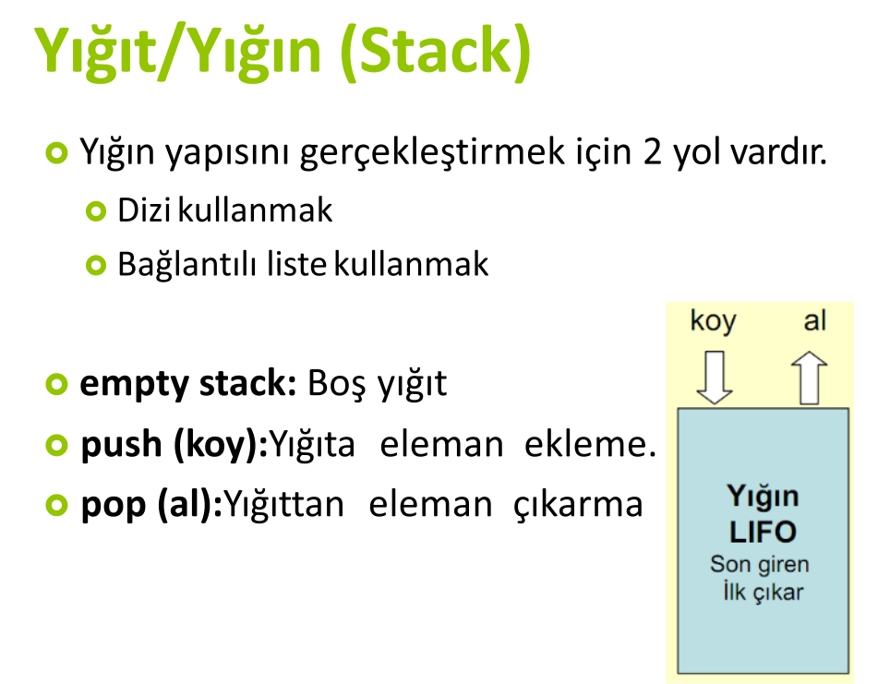

Slide 3
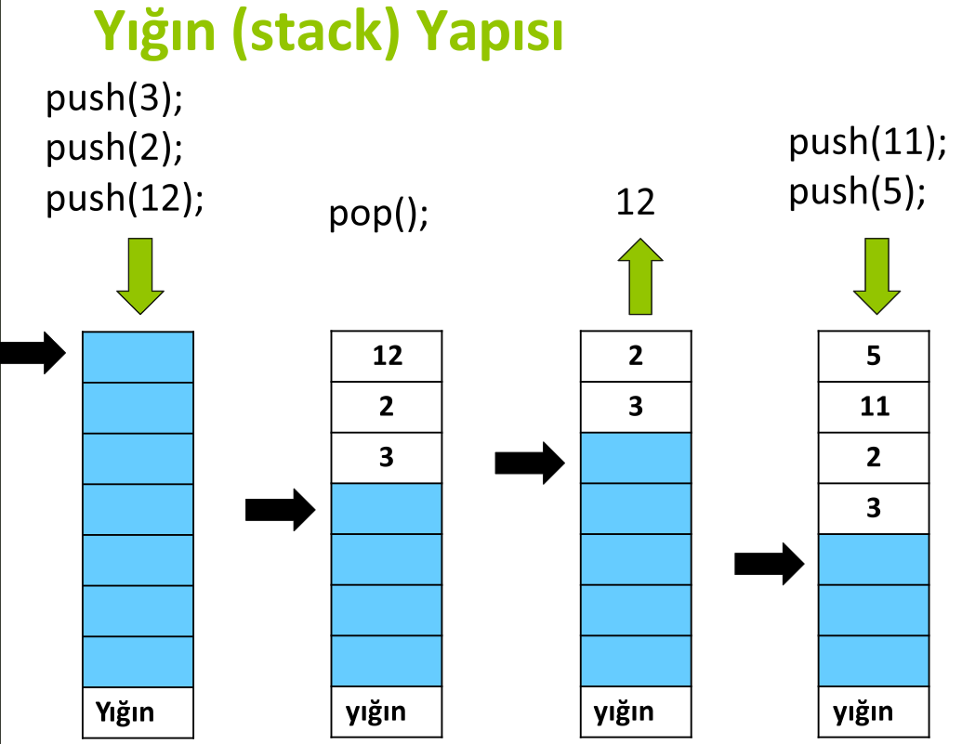

Slide 4
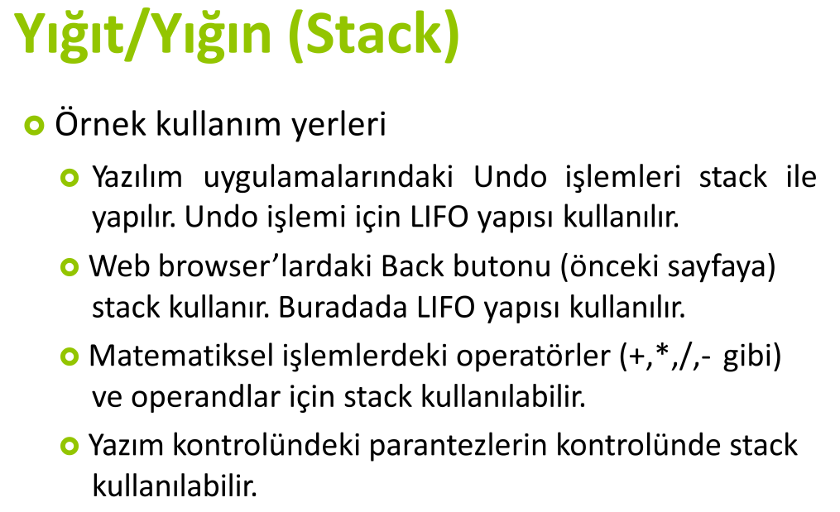

Slide 5
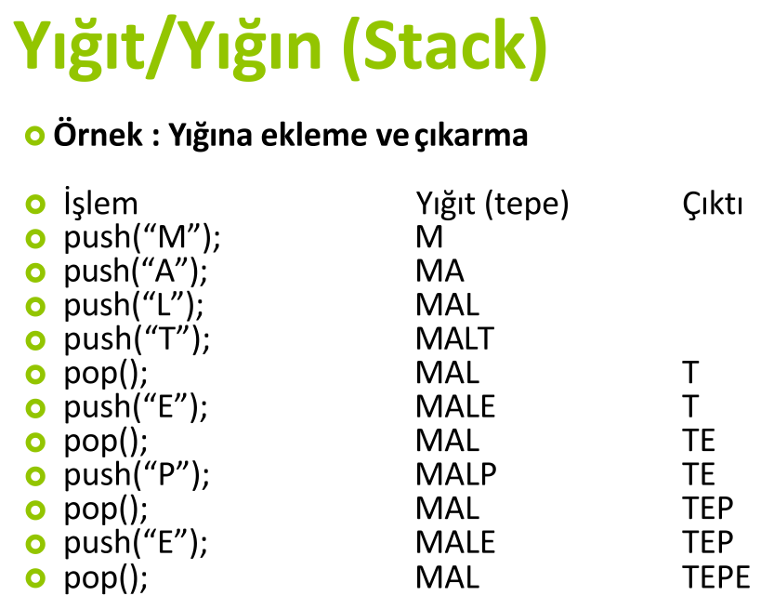

Slide 6
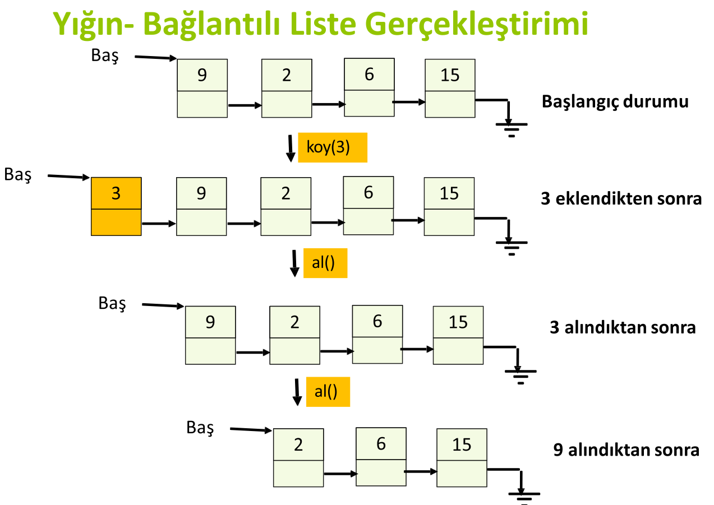

Slide 7
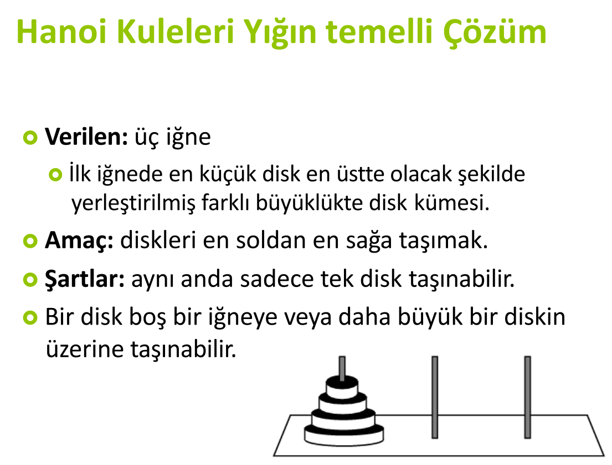

Slide 8
Problem karmaşıklığı 2^{n}
 64 altın disk
 1 taşıma işlemi 1 saniye sürsün:
 18446744073709551616 sn
 593.066.617.596,15 yıl

Slide 9
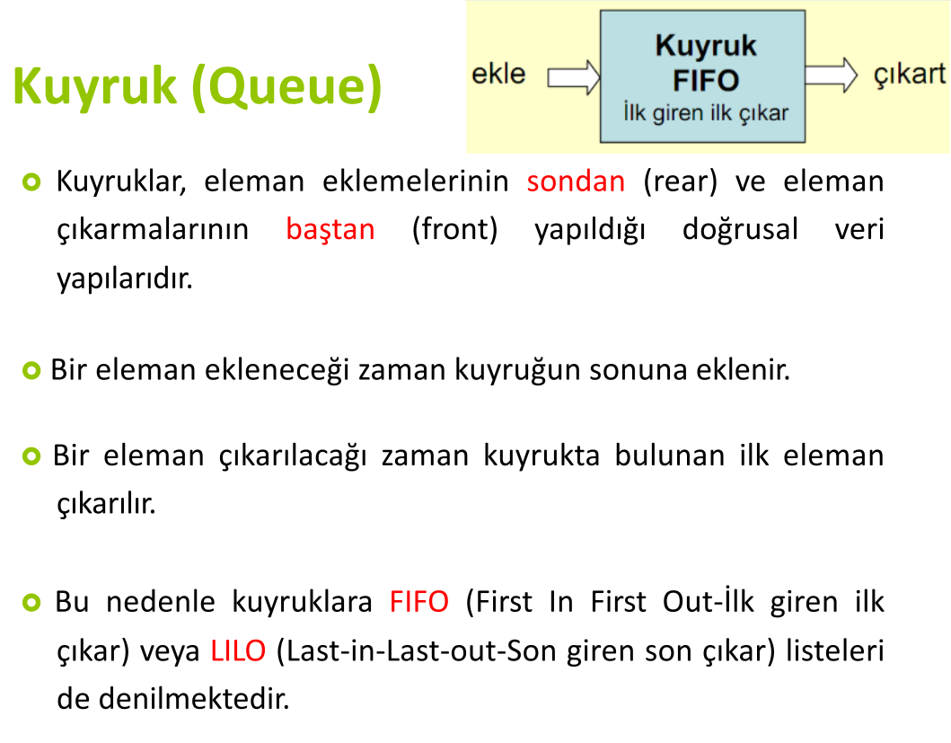

Slide 10
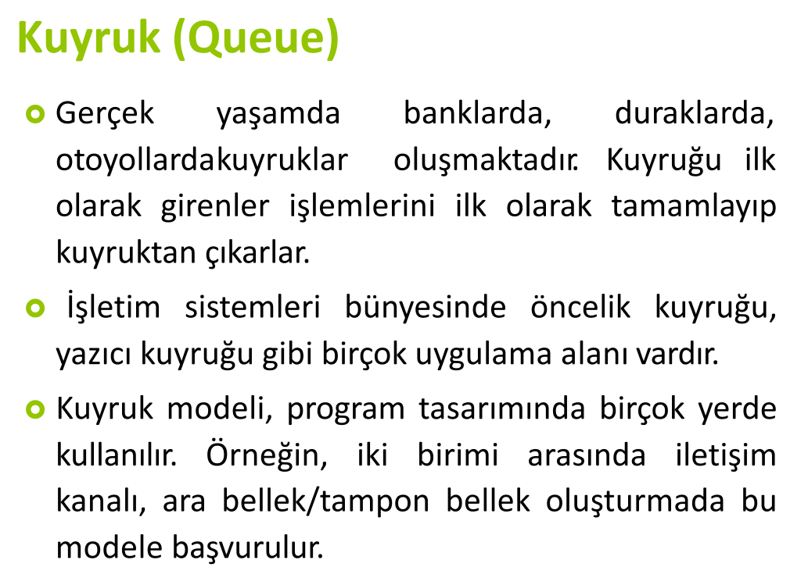

Slide 11
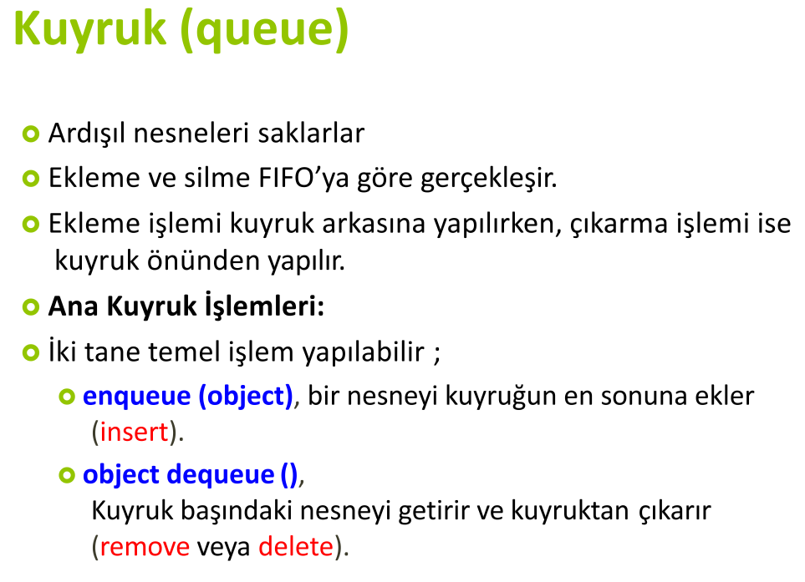

Slide 12
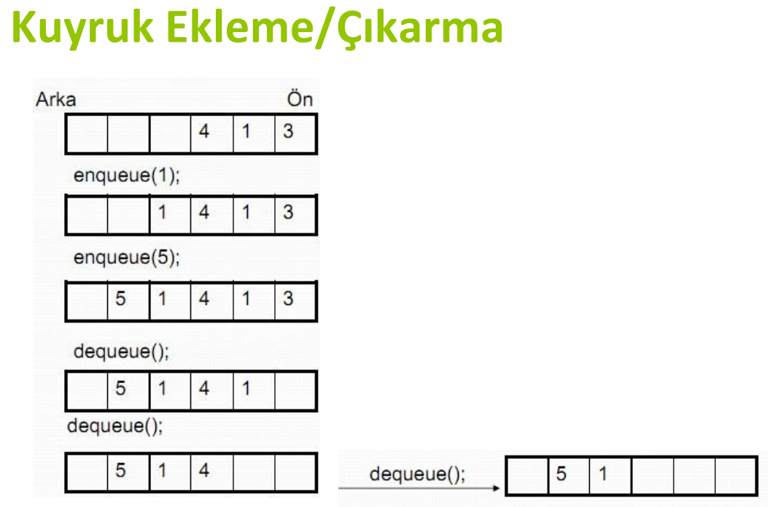

Slide 13
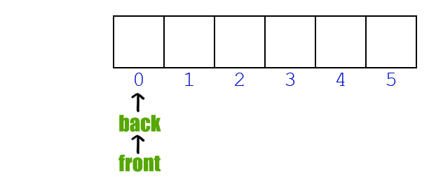

Slide 14
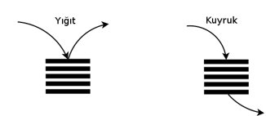

Slide 15
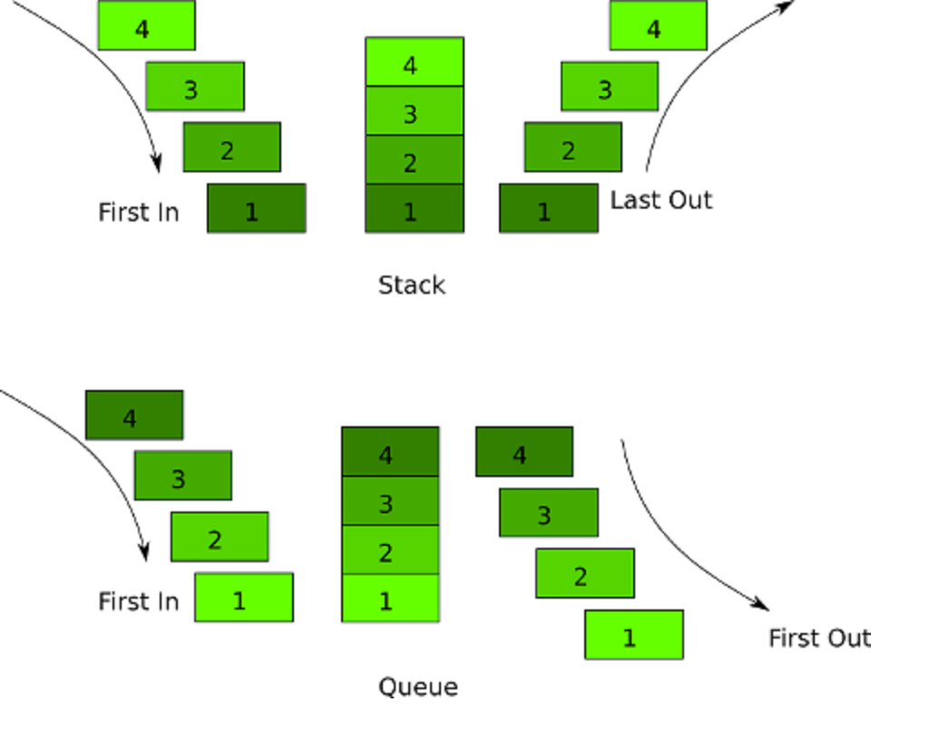

Slide 16
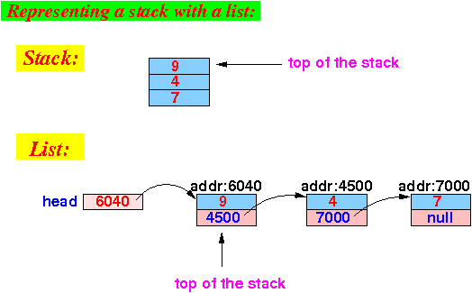

Slide 17
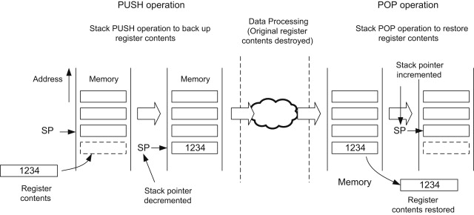

Slide 18
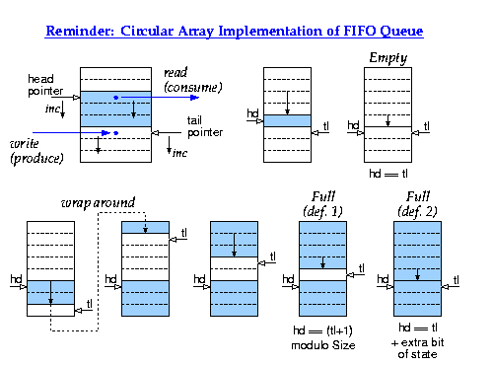

Slide 19
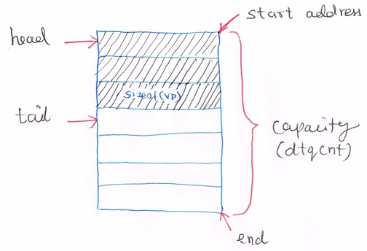

Slide 20
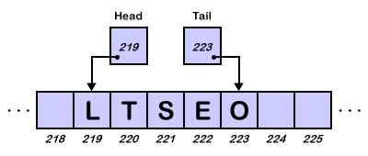

Slide 21
Java Stack Kullanımı
Stack Metotları:
import java.util.*;
push(değer) : Parametre olarak alınan değeri stack içine atar.
pop() : Stack'te en üstteki elemanı döndürür ve stack içerisinden siler.
peek() : Stack'te en üstteki elemanı döndürür. (Stack içinden silinmez.)
size() : Stack eleman sayısını döndürür.
isEmpty() : Stack boş ise TRUE, dolu ise FALSE döndürür.
Kullanımı:
Stack yigin = new Stack();
Stack<Integer> yigin = new Stack<Integer>();

Slide 22
Java Stack Örneği-1
package javastack1;
import java.util.*;
public class JavaStack1 {
public static void main(String[] args) {
Stack yigin = new Stack();
yigin.push(10);
yigin.push(20);
while(!yigin.isEmpty())
{
System.out.println(yigin.pop());
}
}
}

Slide 23
Java Stack Örneği-2
package javastack2;
import java.util.*;
public class JavaStack2 {
public static void main(String[] args) {
// Default initialization of Stack
Stack stack1 = new Stack();
// Initialization of Stack using Generics
Stack<String> stack2 = new Stack<String>();
stack1.push(5);
stack1.push("Merhaba");
stack1.push("Dünya");
stack2.push("Hello");
stack2.push("Merhaba");
stack2.push("Dünya");
System.out.println(stack1);
System.out.println(stack2);
}
}

Slide 24
Java Stack Örneği-3 (2 adet stack kullanarak Kuyruk gerçekleştirme)
package javastack3;
import java.util.*;
class JavaStack3 {
static class Queue
{ static Stack<Integer> s1 = new Stack<Integer>();
static Stack<Integer> s2 = new Stack<Integer>();
static void enQueue(int x)
{
// Move all elements from s1 to s2
while (!s1.isEmpty())
{
s2.push(s1.pop());
}
// Push item into s1
s1.push(x);
// Push everything back to s1
while (!s2.isEmpty())
{
s1.push(s2.pop());
}
}

Slide 25
Java Stack Örneği-3 (2 adet stack kullanarak Kuyruk gerçekleştirme) - DEVAM
static int deQueue()
{
if (s1.isEmpty())
{
System.out.println("Q is Empty");
System.exit(0);
}
int x = s1.pop();
return x;
}
}
public static void main(String[] args)
{
Queue q = new Queue();
q.enQueue(1);
q.enQueue(2);
q.enQueue(3);
System.out.println(q.deQueue());
System.out.println(q.deQueue());
System.out.println(q.deQueue());
}
}

Slide 26
Java Kuyruk (Queue) Kullanımı
Queue Metotları:
import java.util.queue;
veya
import java.util.*;
import java.util.LinkedList;
add(değer) : Parametre olarak alınan değeri kuyruğa atar.
remove() : Kuyruğa ilk giren öğeyi döndürür ve kuyruktan siler.
peek() : Kuyruktaki ilk giren öğeyi döndürür. (Kuyruk içinden silmez.)
size() : Kuyruğun boyutunu döndürür.
isEmpty() : Kuyruk boş ise TRUE, dolu ise FALSE döndürür.
Kullanımı:
Queue kuyruk = new LinkedList();

Slide 27
Java Queue Örneği-1
package javaqueue1;
import java.util.LinkedList;
import java.util.Queue;
public class JavaQueue1 {
public static void main(String[] args) {
LinkedList bagliliste=new LinkedList();
Queue kuyruk=new LinkedList();
bagliliste.add(10);
bagliliste.add(20);
bagliliste.addFirst(0);
bagliliste.addLast(30);
while(!bagliliste.isEmpty())
{ System.out.println(bagliliste.remove()); }
System.out.println("----------------");
kuyruk.add(10);
kuyruk.add(20);
while(!kuyruk.isEmpty())
{ System.out.println(kuyruk.remove()); }
}
}

Slide 28
Java Queue Örneği-2 (2 adet kuyruk kullanarak stack gerçekleştirme)
package javaqueue2;
import java.util.*;
public class JavaQueue2{
static class Stack {
static Queue<Integer> q1 = new LinkedList<Integer>();
static Queue<Integer> q2 = new LinkedList<Integer>();
static int curr_size;
Stack() {
curr_size = 0; }
static void push(int x)
{ curr_size++;
// Push x first in empty q2
q2.add(x);
// Push all the remaining elements in q1 to q2.
while (!q1.isEmpty()) {
q2.add(q1.peek());
q1.remove(); }
// swap the names of two queues
Queue<Integer> q = q1;
q1 = q2;
q2 = q; }

Slide 29
Java Queue Örneği-2 (2 adet kuyruk kullanarak stack gerçekleştirme) - DEVAM
static int pop() {
if (q1.isEmpty())
return -1;
else{
curr_size--;
return q1.remove();
}}
static int top() {
if (q1.isEmpty())
return -1;
return q1.peek(); }
static int size()
{ return curr_size; } }
public static void main(String[] args)
{ Stack s = new Stack();
s.push(1); s.push(2); s.push(3);
System.out.println("current size: " + s.size());
System.out.println(s.top());
System.out.println("-----------------------------");
System.out.println(s.pop());
System.out.println(s.pop());
System.out.println("current size: " + s.size());
System.out.println(s.top()); } }

Slide 30
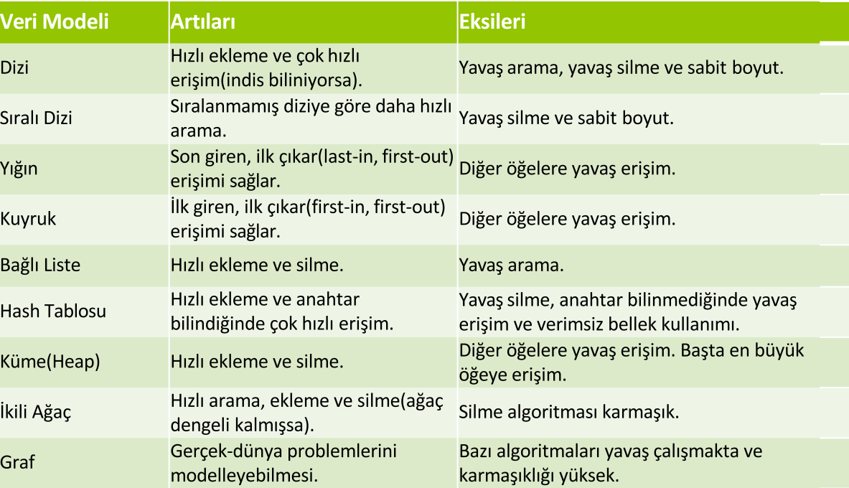

Slide 31
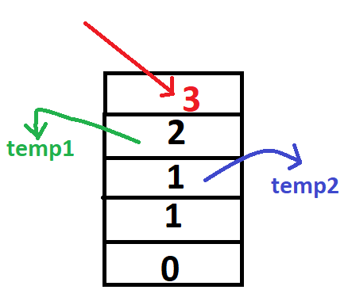
ÖRNEKLER
Fibonacci serisinin ilk 100 elemanını sırası ile ekrana
bastıran Java kodunu sadece 1 adet stack (yığın)
kullanarak yazınız. Önceki 2 değer değişkenlerde
tutulabilir.
(NOT: Fibonacci sayıları 0, 1, 1, 2, 3, 5 … şeklinde
ilerlemektedir)
Matematiksel ifadelerde iç içe yuvalanmış parantezleri, bu ifadelerin parantezler yönüyle doğru yazılıp yazılmadığını (Örneğin: (a+b)-(c-3/(a+x) ifadesi doğru yazılmamıştır) kontrol eden Java kodunu Stack (Yığın) yapısı kullanarak yazınız. (NOT: İfadenin doğru olabilmesi için eşit sayıda açma ve kapama parantezi olmalı ve bir kapama parantezinden önce kesinlikle bir açma parantezi olmalıdır.
!!!İpucu: Açma parantezleri stackte tutularak işlem gerçekleştirilebilir)

